Slide 1
Avances de “GoMan”
EQUIPO 1.
Amaury Morales
Jimmy Ojeda
Alejandro Torre

Slide 2
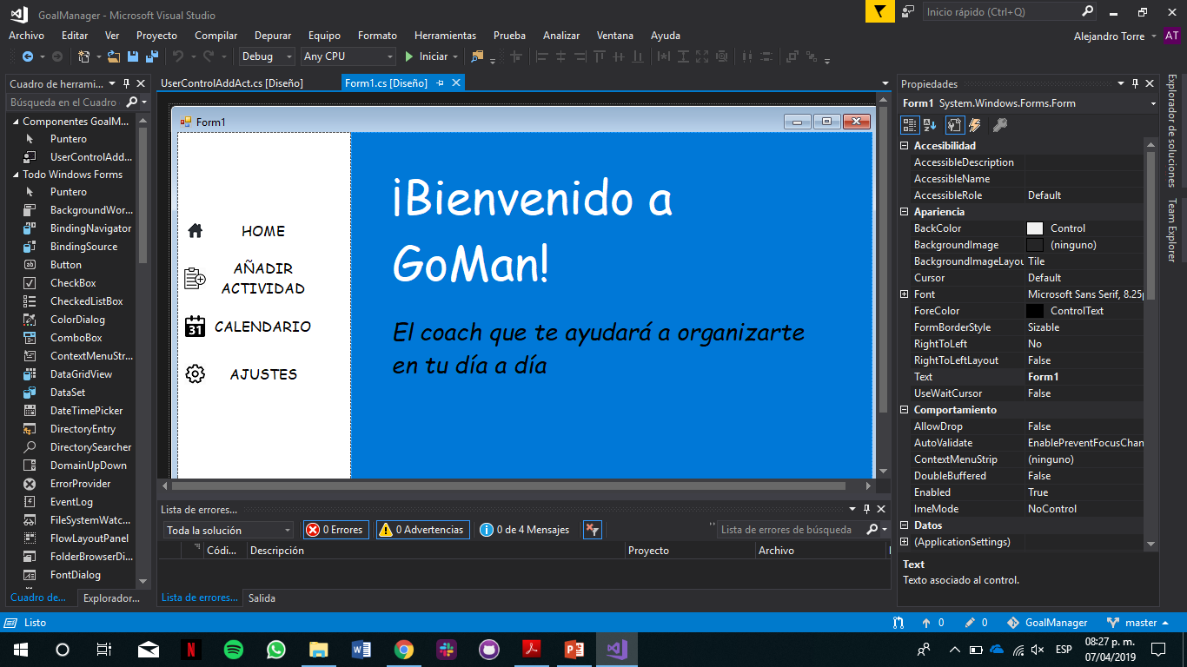
Mapeo de Requerimientos
Debido a la estrategia de desarrollo que utilizamos que consistía en definir la interfaz del usuario y posteriormente añadir las funcionalidades respectivas, estamos más avanzados en la parte de controles que en la parte de métodos.

Slide 3
Avance de Requerimientos
1.- Agendar actividades (50%)
2.- Editar información de la actividad. (0%)
3.- Generar un reporte semanal. (0%)
4.- Generar consejos para el usuario basados en su productividad final de cada semana. (0%)
5.- Informar interactivamente (0%)
6.- Ordenar las actividades conforme a la importancia (0%)
7.- Retrasar y adelantar actividades. (0%)
1.- El usuario controla la gestión de sus actividades. (0%)
• 2.- Las actividades de la semana actual representan el único conjunto con el que se puede interactuar (0%)
• 3.- La calendarización de actividades en forma de tabla sólo está disponible para la semana actual. (0%)
• 4.- NO se pueden retrasar actividades importantes. (0%)

Slide 4


Estándar de Codificación

Slide 5
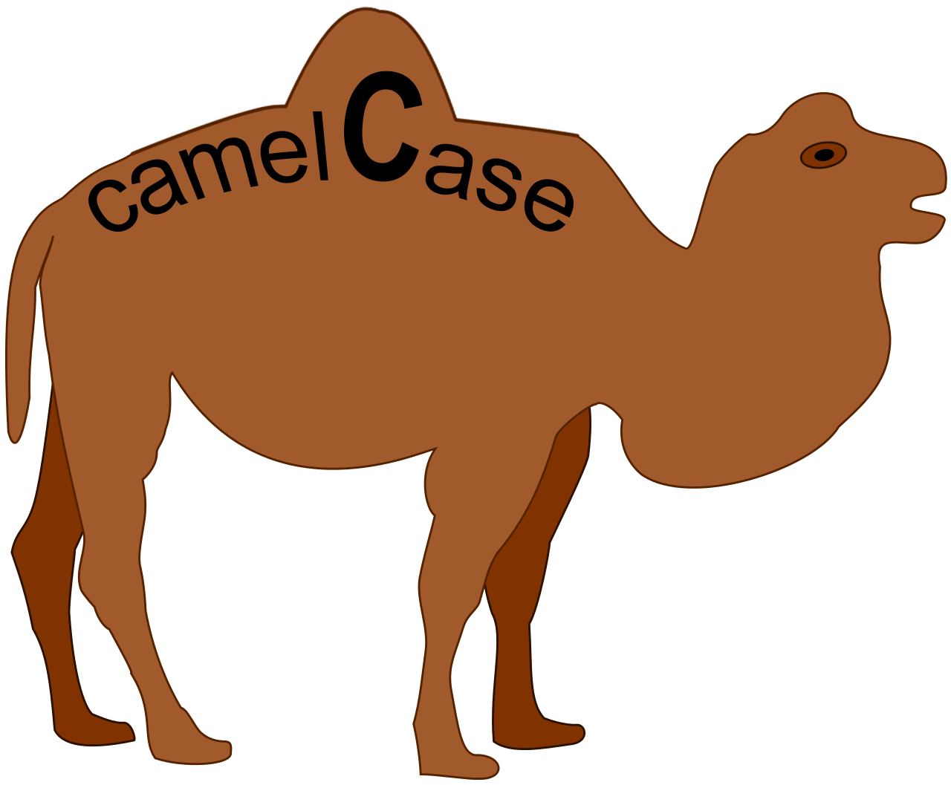
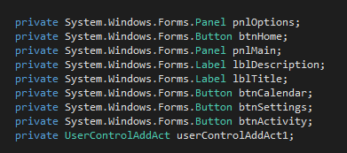
Definición de Estándar de codificación
Se utilizara camelCase para el nombrado de variables, métodos y controles.

Slide 6
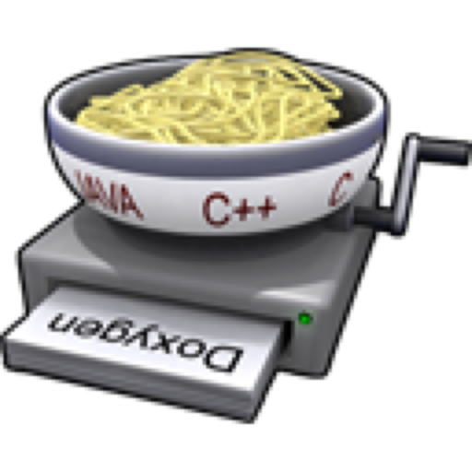
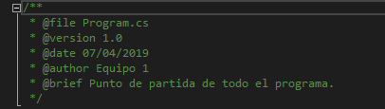
Comentarios y Documentación
Se comentará al principio de cada método o creación de control. Se utilizará Doxygen para generar la documentación automáticamente y por medio de la herramienta “Doxywizard”.

Slide 7
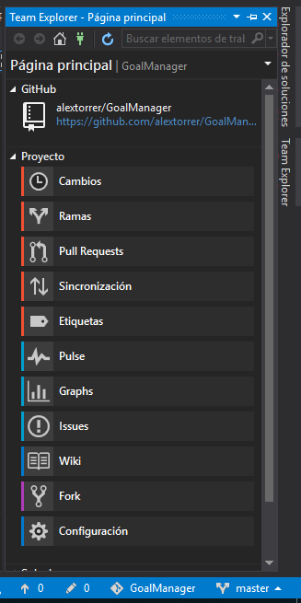
Uso del Repositorio
Se enlazó el repositorio con Visual Studio, donde cada integrante cuenta con su branch.
Notes:
github.com/alextorrer/GoalManager

Slide 8
Modularidad

Slide 9
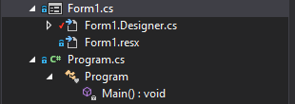
Organización del código
La composición del sistema Windows forms consta de dos partes: diseño y código fuente. Aplica cada vez que un form/UserControl sea creado.
Al añadir un control a un form (botón, etiqueta, caja de texto, etc.) y personalizarlo, se genera código en el archivo .cs del form.
El main sólo contiene lo necesario para correr el form principal (form1)

Slide 10
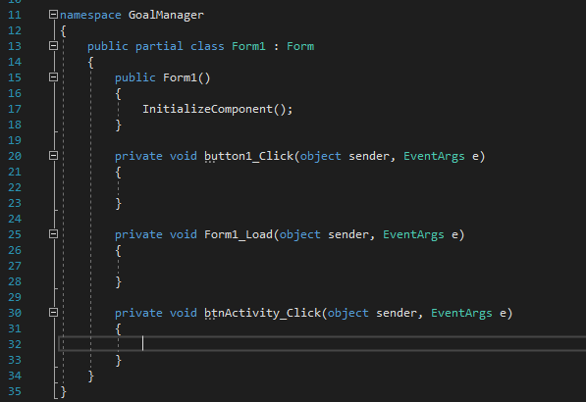
Organización del código
Detrás de cada control se encuentra el código para añadir eventos al form y a dichos controles.

Slide 11

Proceso de Desarrollo

Slide 12

Proceso de Desarrollo
Posteriormente a la etapa de la definición del proyecto, se realizó un documento el cual contenía la mayoría de las actividades que debíamos realizar.
Se decidió optar por “Trello” como la herramienta que íbamos a usar para organizar las tareas a realizar y se creó un tablero usando como base el documento de actividades.
Link del tablero: https://trello.com/b/cm2K6BNF/goman

Slide 13

Organización y Métrica.
Con base al total aproximado de las actividades que debemos realizar, decidimos ponderar cada una y asignarle un valor del 1 al 6 (nosotros asignamos los valores tomando en cuenta la complejidad de cada tarea).
Se dividieron las actividades en 3 etapas donde cada una cuenta con un puntaje total.
El puntaje total de cada etapa se obtiene sumando el valor de las actividades concentradas en esa área.
Archivo con los puntajes.

Slide 14

Métrica
En las tres etapas se tiene el siguiente puntaje:
Etapa 1 (37), Etapa 2(51), Etapa 3(50).
Con esos valores se obtiene un valor global de 138.
Cada integrante deberá tener un puntaje de 46 para obtener un 100% de contribución.

Slide 15
Avances hasta el momento
Al día de hoy, contemplando las actividades ya realizadas y el puntaje obtenido, se tiene que en las tres etapas se tiene este avance:
AVANCE INDIVIDUAL
Alex: 9/46
Amaury: 4/46
Jimmy: 3/46
AVANCE ETAPAS
Etapa 1: 16/37
Etapa 2: 0/51
Etapa 3: 0/50
AVANCE GRUPAL
16/138

